Slide 1
«Хранение и рестав
Сонникова
Екатерина Сергеевна
директор
МБУК «Пугачёвский краеведческий музей
им. К.И. Журавлёва»
Notes:
1

Slide 2
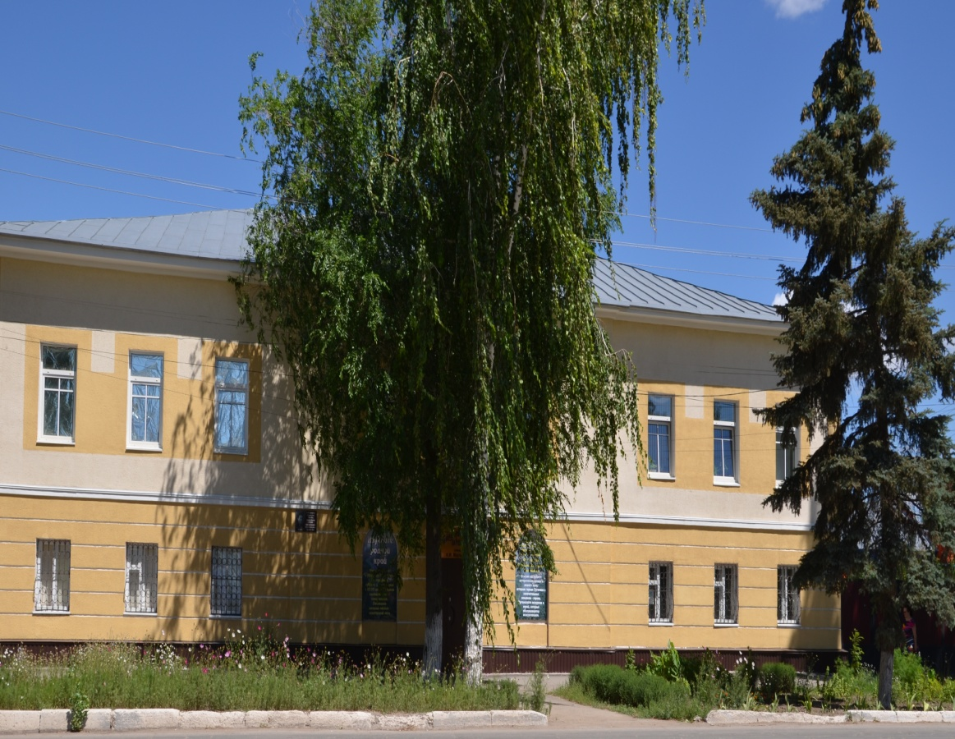
Пугачёвский краеведческий музей имени К.И. Журавлёва
Notes:
2

Slide 3
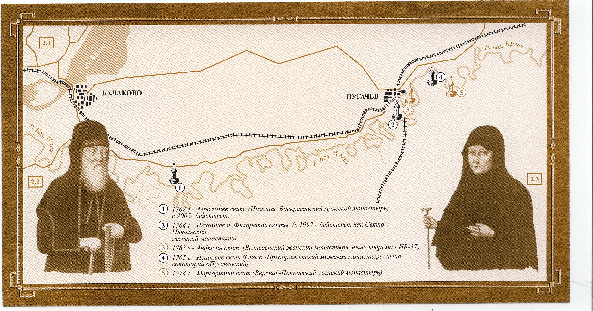

Slide 4
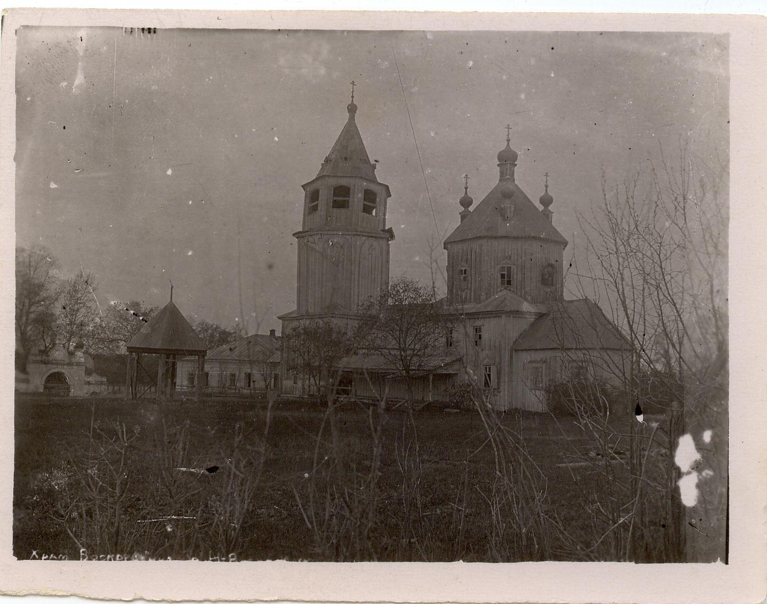
Нижне- Воскресенский монастырь

Slide 5
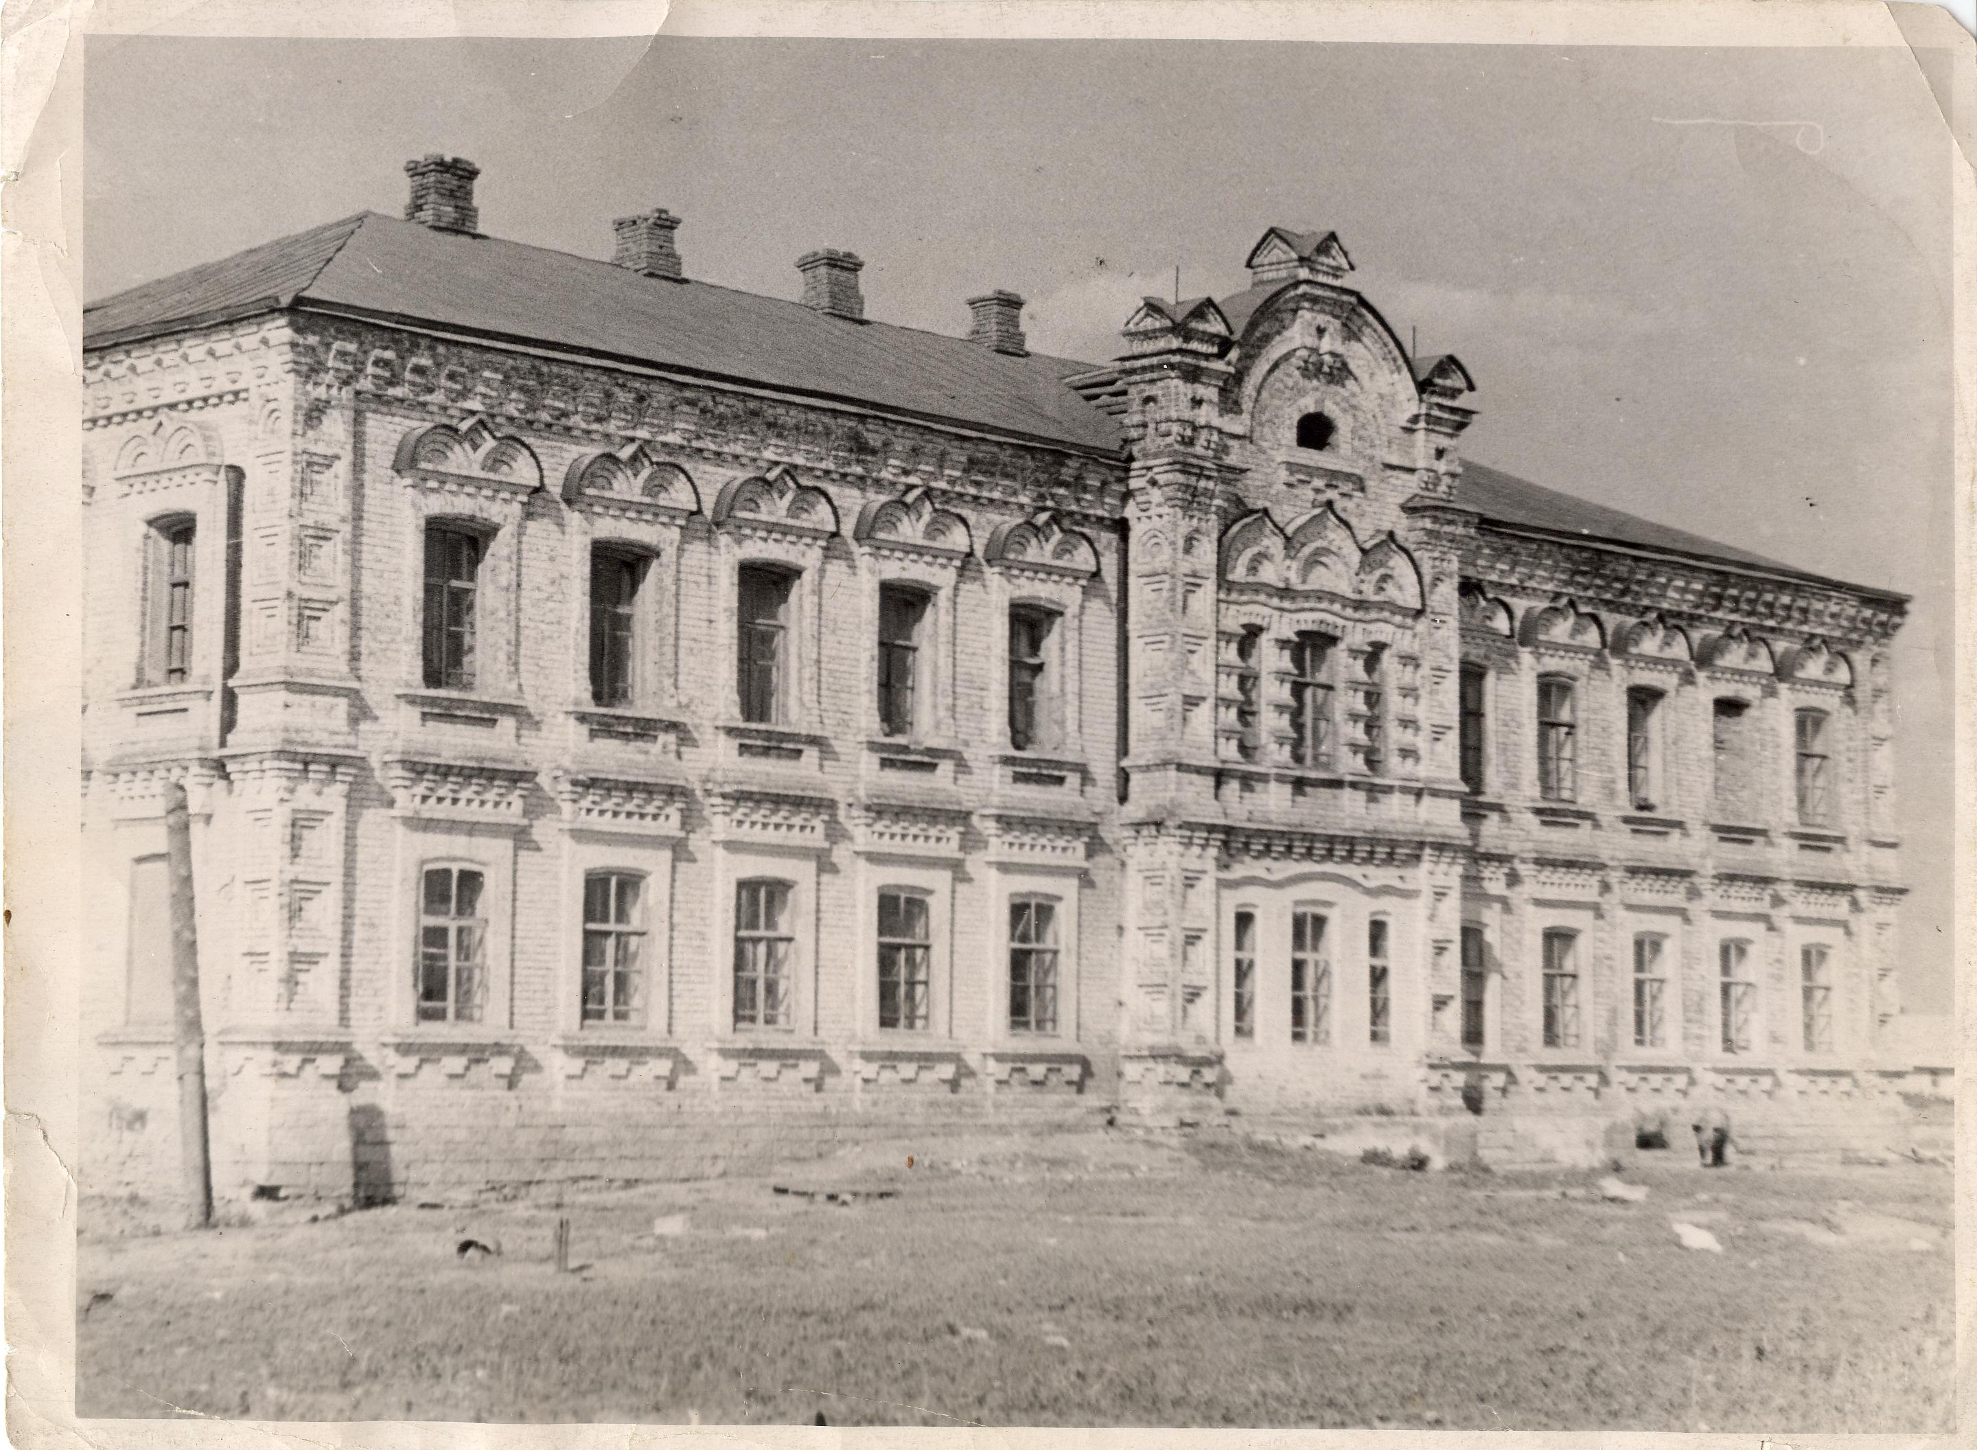
Средне- Никольский монастырь

Slide 6
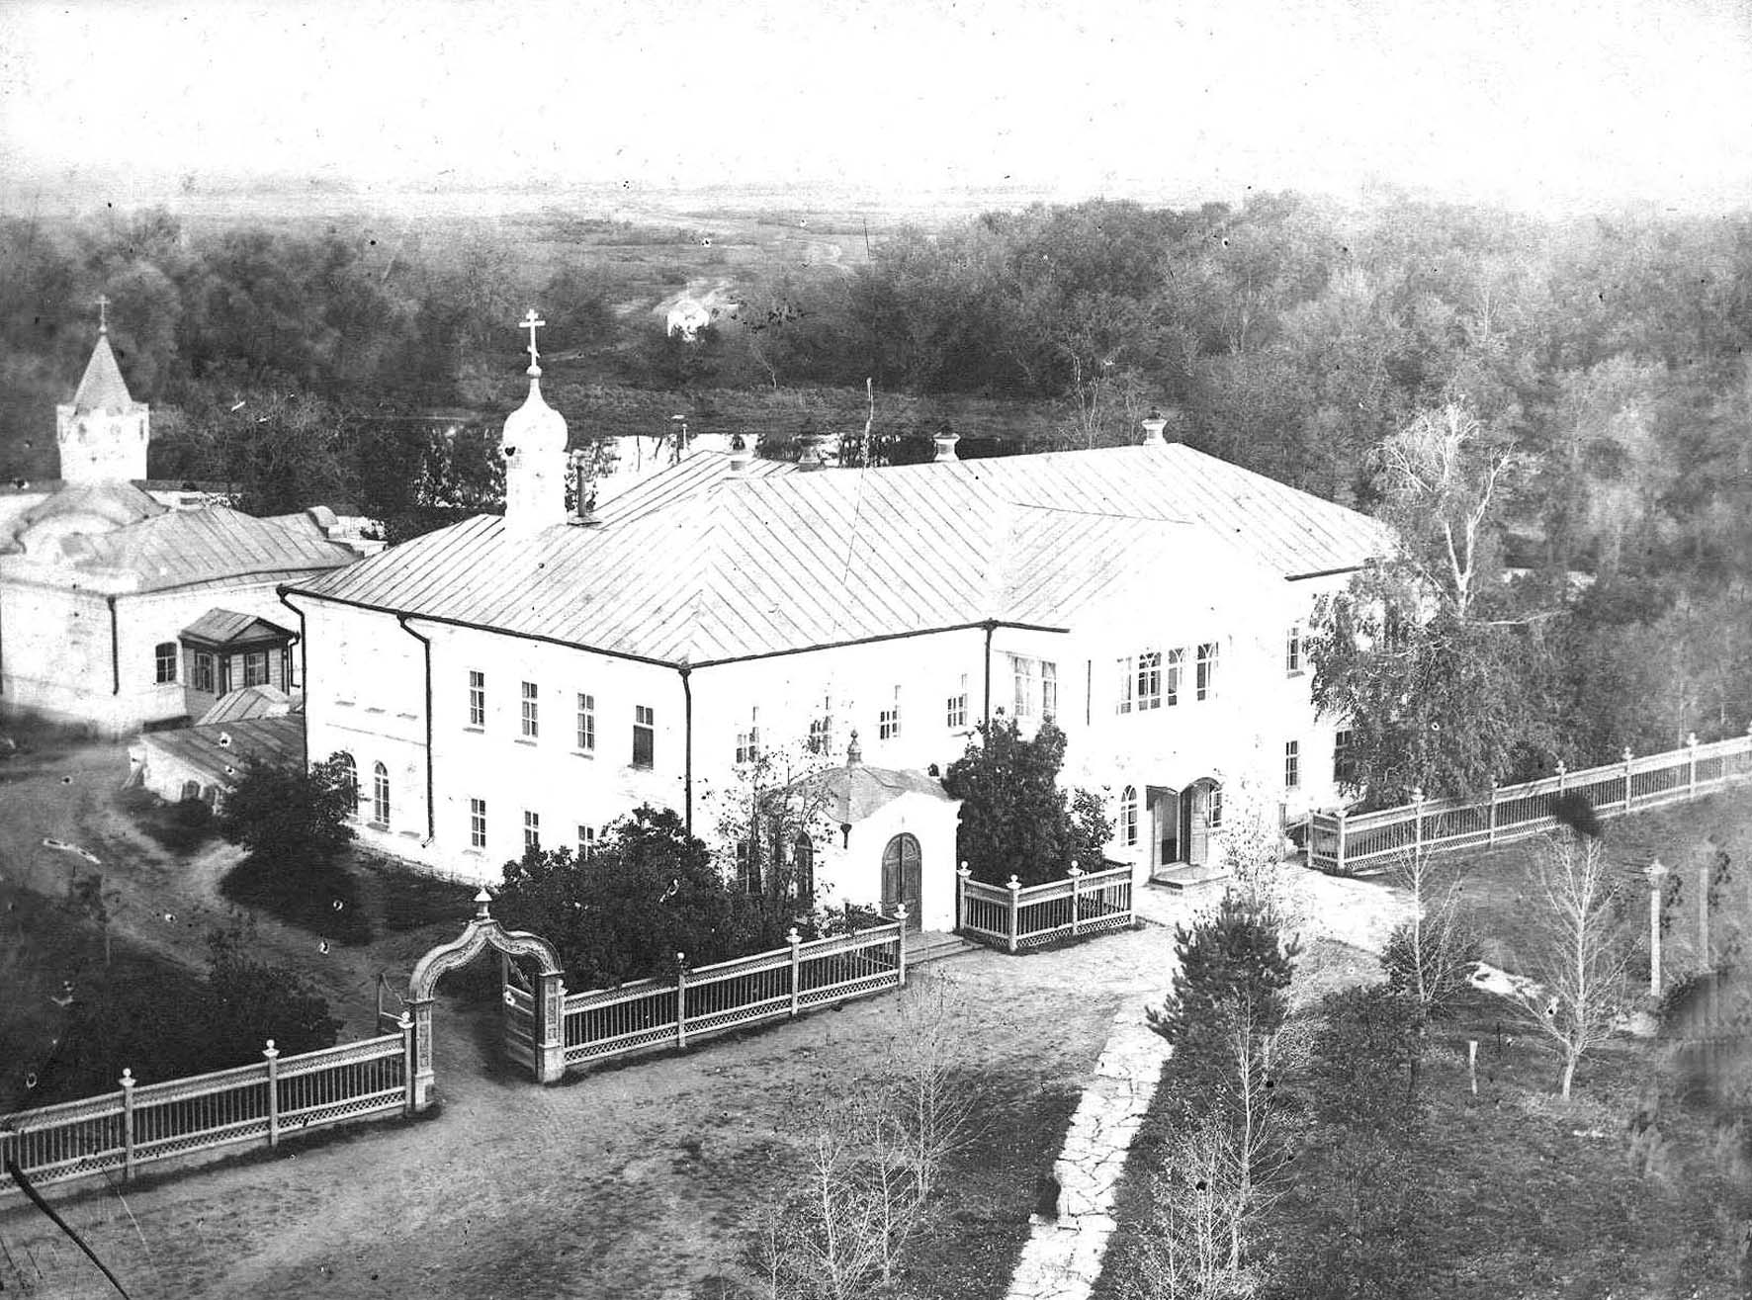
Спасо- Преображенский монастырь

Slide 7
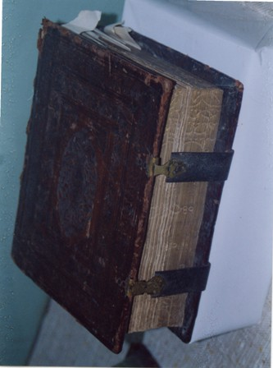
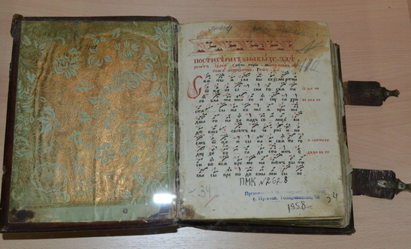
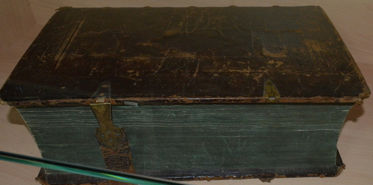

Slide 8
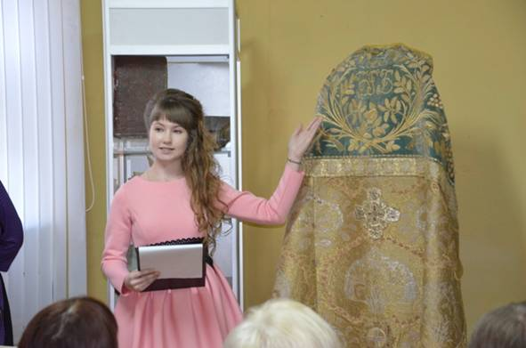
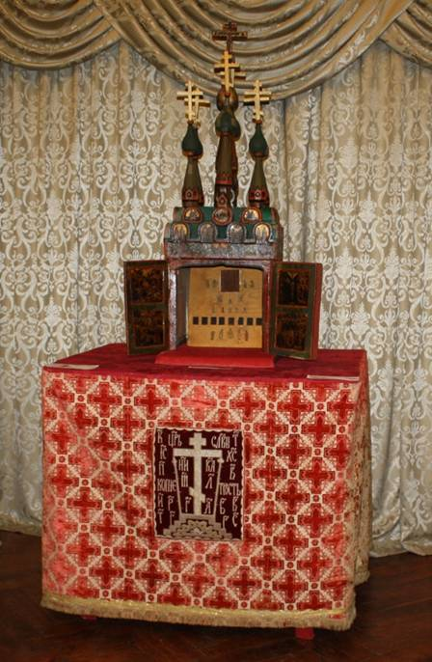
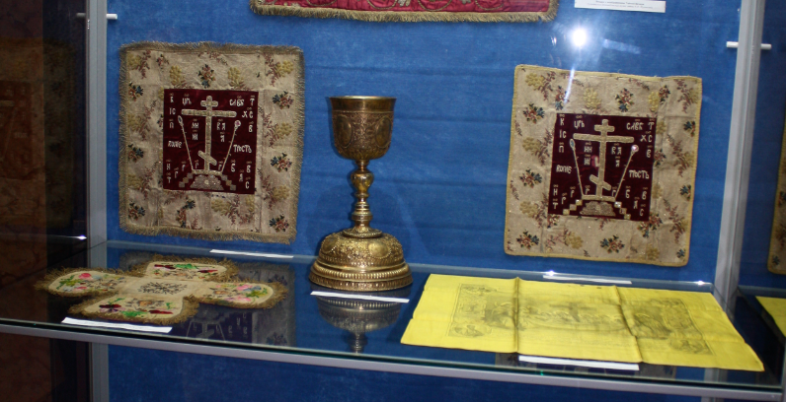
Экспонаты Пугачёвского краеведческого музея
из ризниц иргизских монастырей
Notes:
8

Slide 9
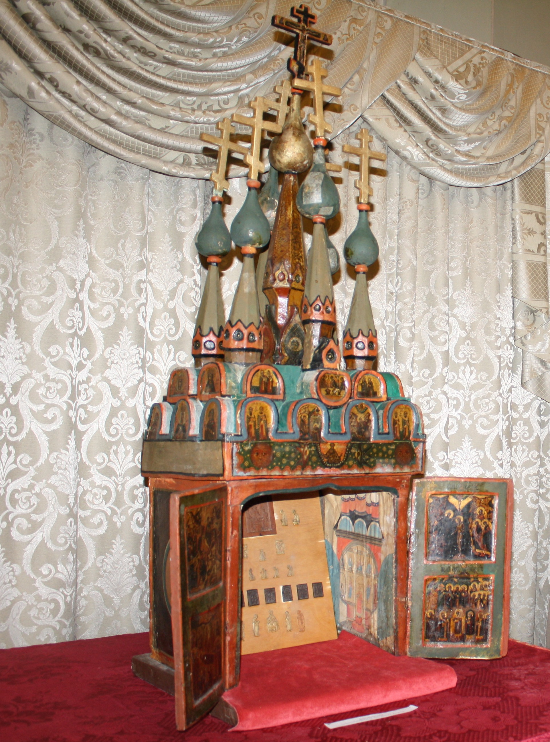
Деревянная походная церковь XVIII века
(инв. №581)

Slide 10
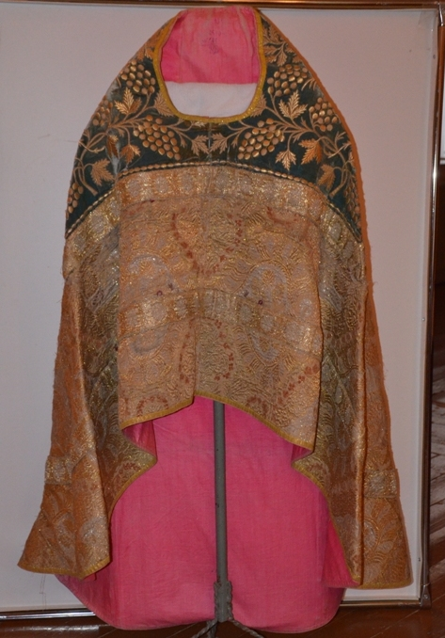
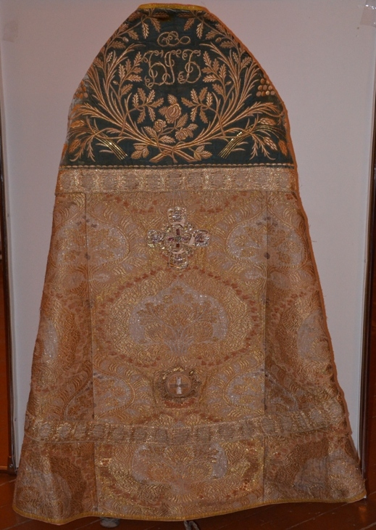

Slide 11
